Slide 1

第 2 章
物 理 层

Slide 2
2.1 物理层的基本概念
2.2 数据通信的基础知识
2.3 物理层下面的传输媒体
2.4 信道复用技术
2.5 宽带接入技术
2.6

Slide 3
第2章：重点
（一）通信基础
1.信号、信道、带宽、码元、波特、速率、信源、信宿（*）
2.奈奎斯特定理与香农原理（***）
3.编码与调制
4.信道复用技术（频分、波分、码分复用（***））
（二）传输介质
1.双绞线、同轴电缆、光纤、无线传播介质
2.物理层接口特性（*）
3 数据链路层
3 数据链路层

Slide 4
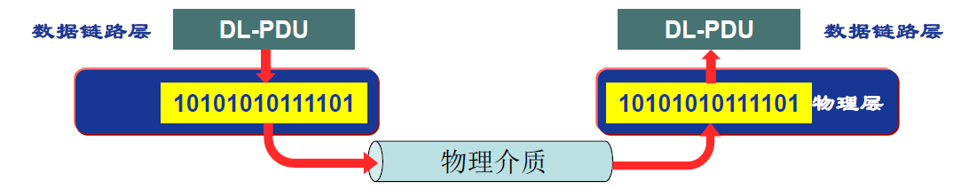
2.1 物理层的基本概念
物理层考虑的是传输数据比特流。
物理层的作用是要尽可能地屏蔽掉不同传输媒体和通信手段的差异。
用于物理层的协议也常称为物理层规程 (procedure)。

Slide 5
物理层的主要任务
主要任务：确定与传输媒体的接口的一些特性。
机械特性 ：指明接口所用接线器的形状和尺寸、引线数目和排列、固定和锁定装置等。
电气特性：指明在接口电缆的各条线上出现的电压的范围。
功能特性：指明某条线上出现的某一电平的电压的意义。
过程特性 ：指明对于不同功能的各种可能事件的出现顺序。

Slide 6
2.2.1 数据通信系统的模型
2.2.2 有关信道的几个基本概念
2.2.3 信道的极限容量
2.2
数据通信的基础知识

Slide 7


2.2.1 数据通信系统的模型
一个数据通信系统包括三大部分：源系统（或发送端、发送方）、传输系统（或传输网络）和目的系统（或接收端、接收方）。(两台计算机经过普通电话线，经过公共电话网)
数据通信系统
数字比特流
模拟信号
模拟信号
数字比特流
输入汉字
公用电话网
显示汉字
计算机
调制解调器
（modem）
调制解调器
计算机
源系统
传输系统
目的系统
源点
发送器
传输
系统
接收器
终点
输入数据
发送
的信号(数字的或模拟的)
接收
的信号(数字的或模拟的)
输出数据
输出信息
数据通信系统的模型

Slide 8

常用术语
消息(message)：如话音、文字、图像、视频等。
数据 (data)： 运送消息的实体，使用特定方式表示的信息，有意义的符号序列。
11001001001100111101011011001110……

Slide 9
常用术语
信号 (signal)：数据的电气的或电磁的表现。
模拟信号 (analogous signal)：代表消息的参数的取值是连续的。
数字信号 (digital signal)：代表消息的参数的取值是离散的。
码元：在使用时间域（简称为时域）的波形表示数字信号时，代表不同离散数值的基本波形。
使用二进制编码时，只有两种不同的码元：
0 状态，1 状态。
1 0 1 1 0
1
0

Slide 10
2.2.2 有关信道的几个基本概念
信道：一般用来表示向某一个方向传送信息的媒体。
单向通信（单工通信）：只能有一个方向的通信，没有反方向的交互。
双向交替通信（半双工通信）：通信的双方都可以发送信息，但双方不能同时发送（当然也就不能同时接收）。
双向同时通信（全双工通信）：通信的双方可以同时发送和接收信息。
数据
数据
数据
切换
方向
数据
数据

Slide 11
2.2.2 有关信道的几个基本概念
基带信号（即基本频带信号-将数字信号0,1直接用两种不同的电压表示）
来自信源的信号。
包含有较多的低频成分，甚至有直流成分。
调制
基带调制：仅对基带信号的波形进行变换，把数字信号转换为另一种形式的数字信号。把这种过程称为编码 (coding)。
带通调制：使用载波 (carrier)进行调制，把基带信号的频率范围搬移到较高的频段，并转换为模拟信号。经过载波调制后的信号称为带通信号（即仅在一段频率范围内能够通过信道）。

Slide 12
(1) 常用编码方式
不归零制：正电平代表 1，负电平代表 0。
归零制：正脉冲代表 1，负脉冲代表 0。
曼彻斯特编码：位周期中心的向上跳变代表 0，位周期中心的向下跳变代表 1。但也可反过来定义。
差分曼彻斯特编码：在每一位的中心处始终都有跳变。位开始边界有跳变代表 0，而位开始边界没有跳变代表 1。

Slide 13
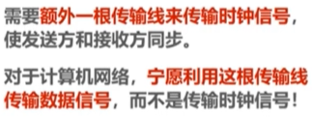

(1) 常用编码方式
需要额外一根传输线来传输时钟信号，使发送方和接收方同步。
对于计算机网络，宁愿利用这根传输线传输数据信号，而不是传输时钟信号。
比特流
1
0
0
0
1
0
0
1
1
1
不归零制
归零制
码元中间时刻的跳变既表示时钟，又表示数据。
曼彻斯特
差分曼彻斯特
1.跳变仅表示时钟；
2.码元开始处电平是否发生变化表示数据。（发生变化表示0）
数字信号常用的编码方式

Slide 14
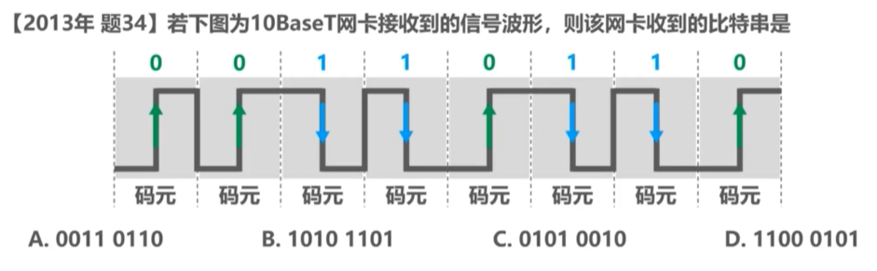

Slide 15
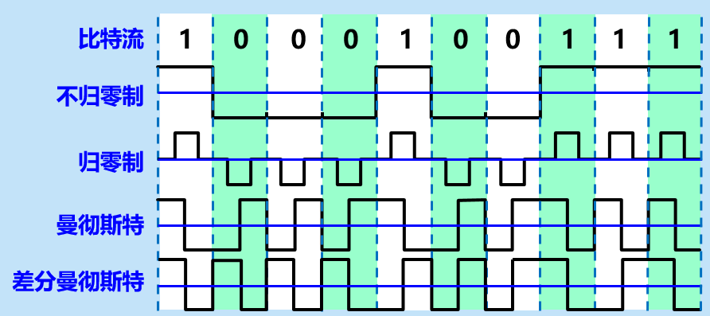
(1) 常用编码方式
从信号波形中可以看出，曼彻斯特 (Manchester) 编码和差分曼彻斯特编码产生的信号频率比不归零制高。
从自同步能力来看，不归零制不能从信号波形本身中提取信号时钟频率（这叫做没有自同步能力），而曼彻斯特编码和差分曼彻斯特编码具有自同步能力。

Slide 16
(2) 基本的带通调制方法
基带信号往往包含有较多的低频成分，甚至有直流成分，而许多信道并不能传输这种低频分量或直流分量。为了解决这一问题，就必须对基带信号进行调制 (modulation)。
最基本的二元制调制方法有以下几种：
调幅(AM)：载波的振幅随基带数字信号而变化。（0，1有无载波）
调频(FM)：载波的频率随基带数字信号而变化。
调相(PM) ：载波的初始相位随基带数字信号而变化。

Slide 17
(2) 基本的带通调制方法
基带信号
0
1
0
0
1
1
1
0
0
一个基本调制方法，1个码元只能包含1个比特信息。
如何能使一个码元包含更多的比特呢？
调幅
调频
调相
最基本的三种调制方式
f(t)=AmSin(ωt+φ）

Slide 18
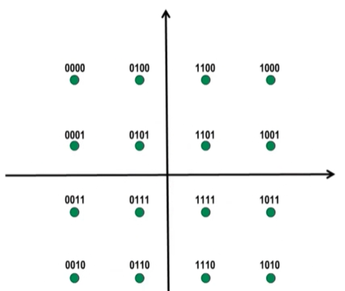
正交振幅调制 QAM (Quadrature Amplitude Modulation)
为了达到更高的信息传输速率，必须采用技术上更为复杂的多元制的振幅相位混合调制方法。
举例
(r, ϕ)
码元
例如：
可供选择的相位ϕ有 12 种，而对于每一种相位有 1 或 2 种振幅r可供选择。总共有 16 种组合，即 16 个码元（波形）。
由于 4 bit 编码共有 16 种不同的组合，因此这 16 个点中的每个点可对应于一种 4 bit 的编码。数据传输率可提高 4 倍。
r
ϕ
不是码元越多越好。若每一个码元可表示的比特数越多，则在接收端进行解调时要正确识别每一种状态就越困难，出错率增加。

Slide 19
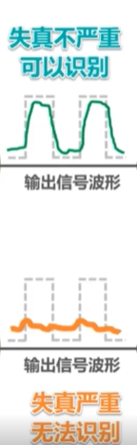
2.2.3 信道的极限容量
任何实际的信道都不是理想的，在传输信号时会产生各种
失真以及带来多种干扰。
码元传输的速率越高，或信号传输的距离越远，或传输媒
体质量越差，在信道的输出端的波形的失真就越严重。

Slide 20
数字信号通过实际的信道
有失真，但可识别
实际的信道
（带宽受限、有噪声、干扰和失真）
发送信号波形
接收信号波形
失真大，无法识别
实际的信道
（带宽受限、有噪声、干扰和失真）
发送信号波形
接收信号波形

Slide 21
2.2.3 信道的极限容量
任何实际的信道都不是理想的，都不可能以任意高的速率进行传送。
码元传输的速率越高，或信号传输的距离越远，或噪声干扰越大，或传输媒体质量越差，在接收端的波形的失真就越严重。
限制码元在信道上的传输速率的两个因素：
信道能够通过的频率范围。
信噪比。

Slide 22
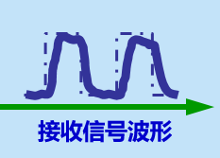
(1) 信道能够通过的频率范围
具体的信道所能通过的频率范围总是有限的。信号中的许多高频分量往往不能通过信道。
码间串扰：接收端收到的信号波形失去了码元之间的清晰界限。
奈氏准则：
码元传输的最高速率 = 2W （码元/秒）
在带宽为 W (Hz) 的低通信道中，若不考虑噪声影响，则码元传输的最高速率是 2W (码元/秒)。传输速率超过此上限，就会出现严重的码间串扰的问题，使接收端对码元的判决（即识别）成为不可能。
理想条件下！

Slide 23
(2) 信噪比
信噪比就是信号的平均功率和噪声的平均功率之比。常记为 S/N，并用分贝 (dB) 作为度量单位。即：
例如：当 S/N =10 时，信噪比为10dB，而当 S/N =1000 时，信噪比为30dB。
（分贝）信噪比(dB) = 10 log₁₀(S/N ) (dB)

Slide 24
香农公式
信道的极限信息传输速率 C 可表达为：
其中：
W 信道的带宽 (Hz)；
S 为信道内所传信号的平均功率；
N 为信道内部的高斯噪声功率。
C = W log₂(1+S/N) (bit/s)
信道的带宽或信道中的信噪比越大，则信息的极限传输速率就越高。
只要信息传输速率低于信道的极限信息传输速率，就一定可以找到某种办法来实现无差错的传输。
电话系统的典型参数是信道带宽为3000Hz，信噪比为30dB，则该系统的最大数据传输率为？（30Kbit/S）

Slide 25
提高信息的传输速率的方法
方法：用编码的方法让每一个码元携带更多比特的信息量。
例：
基带信号 M = 101011000110111010……
1 bit/码元
将信号中的每 3 个比特编为 1 组：
101 011 000 110 111 010 ……
通过调制解调的方法进行调制，如相位调制。
M1 = φ₅ φ₃ φ₀ φ₆ φ₇ φ₂
3 bit/码元
若以同样的速率发送码元，则同样时间所传送的信息量就提高到了 3 倍。

Slide 26
注意：奈氏准则和香农公式的意义不同
奈氏准则：激励工程人员不断探索更加先进的编码技术，使每一个码元携带更多比特的信息量。
香农公式：告诫工程人员，在实际有噪声的信道上，不论采用多么复杂的编码技术，都不可能突破信息传输速率的绝对极限。

Slide 27
2.3.1 导引型传输媒体
2.3.2 非导引型传输媒体
2.3
物理层下面的传输媒体

Slide 28
2.3 物理层下面的传输媒体
传输媒体也称为传输介质或传输媒介，它就是数据传输系统中在发送器和接收器之间的物理通路。
传输媒体可分为两大类，即导引型传输媒体和非导引型传输媒体。
在导引型传输媒体中，电磁波被导引沿着固体媒体（铜线或光纤）传播。
非导引型传输媒体就是指自由空间。在非导引型传输媒体中，电磁波的传输常称为无线传输。

Slide 29
2.3 物理层下面的传输媒体
电信领域使用的电磁波的频谱：
f
(Hz)
10⁰ 10² 10⁴ 10⁶ 10⁸ 10¹⁰ 10¹² 10¹⁴ 10¹⁶ 10¹⁸ 10²⁰ 10²² 10²⁴
无线电
微波
红外线
X射线
γ
射线
可见光
紫外线
(Hz)
10⁴ 10⁵ 10⁶ 10⁷ 10⁸ 10⁹ 10¹⁰ 10¹¹ 10¹² 10¹³ 10¹⁴ 10¹⁵ 10¹⁶
f
双绞线
卫星
光纤
同轴电缆
地面微波
海事
无线电
调幅
无线电
调频
无线电
移动
无线电
电视
波段
LF
MF
HF
VHF
UHF
SHF
EHF
THF

Slide 30
2.3.1 导引型传输媒体
双绞线(减少对相邻导线的电磁干扰)
最常用的传输媒体。
模拟传输和数字传输都可以使用双绞线，其通信距离一般为几到十几公里。
屏蔽双绞线 STP (Shielded Twisted Pair)带金属屏蔽层
无屏蔽双绞线 UTP (Unshielded Twisted Pair)

Slide 31
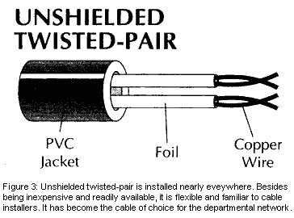
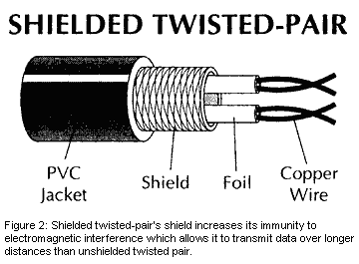
2.3.1 导引型传输媒体
聚氯乙烯套层
绝缘层
铜线
聚氯乙烯套层
屏蔽层
绝缘层
铜线
(a) 无屏蔽双绞线
(b) 屏蔽双绞线
3 类线
5 类线
双绞线的示意图
(c) 不同的绞合度的双绞线

Slide 32
双绞线标准
1991 年，美国电子工业协会 EIA 和电信行业协会联合发布了一个用于室内传送数据的无屏蔽双绞线和屏蔽双绞线的标准 EIA/TIA-568。
1995 年将布线标准更新为 EIA/TIA-568-A。
此标准规定了 5 个种类的 UTP 标准（从 1 类线到 5 类线）。
对传送数据来说，现在最常用的 UTP 是5类线（Category 5 或 CAT5）。

Slide 33
双绞线标准
常用的绞合线的类别、带宽和典型应用
绞合线类别 | 带宽 | 线缆特点 | 典型应用
3 | 16 MHz | 2 对 4 芯双绞线 | 模拟电话；曾用于传统以太网 （10 Mbit/s）
4 | 20 MHz | 4 对 8 芯双绞线 | 曾用于令牌局域网
5 | 100 MHz | 与 4 类相比增加了绞合度 | 传输速率不超过100 Mbit/s 的应用
5E (超5类) | 125 MHz | 与 5 类相比衰减更小 | 传输速率不超过 1 Gbit/s 的应用
6 | 250 MHz | 与 5 类相比改善了串扰等性能 | 传输速率高于 1 Gbit/s 的应用
7 | 600 MHz | 使用屏蔽双绞线 | 传输速率高于 10 Gbit/s 的应用

Slide 34
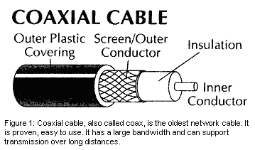
2.3.1 导引型传输媒体
同轴电缆
同轴电缆具有很好的抗干扰特性，被广泛用于传输较高速率的数据。
同轴电缆的带宽取决于电缆的质量。
用于有线电视
绝缘保护套层
外导体屏蔽层
绝缘层
内导体
同轴电缆的结构

Slide 35
2.3.1 导引型传输媒体
光缆
光纤是光纤通信的传输媒体。
由于可见光的频率非常高，约为 10⁸ MHz 的量级，因此一个光纤通信系统的传输带宽远远大于目前其他各种传输媒体的带宽。

Slide 36
光纤的工作原理
低折射率
(包层)
高折射率
(纤芯)
光波在纤芯中的传播
光线在纤芯中传输的方式是不断地全反射
只要从纤芯中射到纤芯表面的光线的入射角大于某个临界角度，就可产生全反射。

Slide 37
多模光纤与单模光纤
多模光纤
可以存在多条不同角度入射的光线在一条光纤中传输。这种光纤就称为多模光纤（失真）。
单模光纤
若光纤的直径减小到只有一个光的波长，则光纤就像一根波导那样，它可使光线一直向前传播，而不会产生多次反射。这样的光纤称为单模光纤。100Gbit/s 传输100公里不用中继器（对失真的数字信号整形）

Slide 38
多模光纤和单模光纤
多模光纤
输出脉冲
输入脉冲
输入脉冲
单模光纤
输出脉冲
多模光纤 (a) 和 单模光纤 (b) 的比较

Slide 39
光纤通信中使用的光波的波段
常用的三个波段的中心分别位于 850 nm, 1300 nm 和 1550 nm。
所有这三个波段都具有 25000~30000 GHz 的带宽，可见光纤的通信容量非常大。

Slide 40
光纤优点
通信容量非常大。
传输损耗小，中继距离长。
抗雷电和电磁干扰性能好。
无串音干扰，保密性好。
体积小，重量轻。

Slide 41
2.3.2 非导引型传输媒体
将自由空间称为“非导引型传输媒体”。
无线传输所使用的频段很广。
红外线
蓝牙
地面微波接力通信
卫星通信

Slide 42
2.4.1 频分复用、时分复用和统计时分复用
2.4.2 波分复用
2.4.3 码分复用
2.4
信道复用
技术

Slide 43
2.4.1 频分复用、时分复用和统计时分复用
复用 (multiplexing) 是通信技术中的基本概念。
它允许用户使用一个共享信道进行通信，降低成本，提高利用率。
A₁
A₂
复用的示意图
B₁
B₂
C₁
C₂
(a) 使用单独的信道
A₁
A₂
( )
+
+
B₁
复用
分用
B₂
共享信道
C₁
C₂
(b) 使用共享信道

Slide 44
频分复用 FDM (Frequency Division Multiplexing)
将整个带宽分为多份，用户在分配到一定的频带后，在通信过程中自始至终都占用这个频带。
频分复用的所有用户在同样的时间占用不同的带宽资源（请注意，这里的“带宽”是频率带宽而不是数据的发送速率）。
例：广播、有限电视；
重复利用带宽，效率高；技术成熟，容易实现。
频率
频带 n
…
频带 3
频带 2
频带 1
频分复用
时间

Slide 45
时分复用TDM (Time Division Multiplexing)
时分复用则是将时间划分为一段段等长的时分复用帧（TDM帧）。每一个时分复用的用户在每一个 TDM 帧中占用固定序号的时隙。
每一个用户所占用的时隙是周期性地出现（其周期就是TDM帧的长度）的。
TDM 信号也称为等时 (isochronous) 信号。
时分复用的所有用户在不同的时间占用同样的频带宽度。

Slide 46
时分复用TDM
周期性出现
时分复用
频率
A
B
C
D
A
B
C
D
A
B
C
D
A
B
C
D
…
TDM 帧
TDM 帧
TDM 帧
TDM 帧
TDM 帧
时间

Slide 47
时分复用可能会造成线路资源的浪费
使用时分复用系统传送计算机数据时，由于计算机数据的突发性质，用户对分配到的子信道的利用率一般是不高的。
用户
A
a
a
t
当某用户暂时无数据发送时，在时分复用帧中分配给该用户的时隙只能处于空闲状态。
①
B
b
b
t
②
a
b
b
c
c
a
d
C
c
c
t
③
t
#1
#2
#3
#4
④
D
d
t
时分复用
4 个时分复用帧
时分复用可能会造成线路资源的浪费

Slide 48
统计时分复用 STDM (Statistic TDM)
统计时分复用
用户
A
a
a
STDM 帧不是固定分配时隙，而是按需动态地分配时隙。因此统计时分复用可以提高线路的利用率。
t
①
B
b
b
t
②
a
b
b
c
c
d
a
C
c
c
③
t
t
#1
#2
#3
④
D
d
t
3 个 STDM 帧
统计时分复用的工作原理

Slide 49
2.4.2 波分复用 WDM(Wavelength Division Multiplexing)
波分复用就是光的频分复用。使用一根光纤来同时传输多个光载波信号。
光调制器
光解调器
0 1550 nm
1 1551 nm
2 1552 nm
3 1553 nm
4 1554 nm
5 1555 nm
6 1556 nm
7 1557 nm
1550 nm 0
1551 nm 1
1552 nm 2
1553 nm 3
1554 nm 4
1555 nm 5
1556 nm 6
1557 nm 7
20 Gbit/s
EDFA
复
用
器
分
用
器
120 km
波⻓ = 光速 * (1/频率 )
8 × 2.5 Gbit/s
1310 nm
8 × 2.5 Gbit/s
1310 nm
波分复用的概念
在发送端经复⽤器把这些光载波信号汇合在⼀起，并耦合到光线路中同⼀根光纤中进⾏传输； 接收端经分⽤器将各种波⻓的光载波进⾏分离。

Slide 50
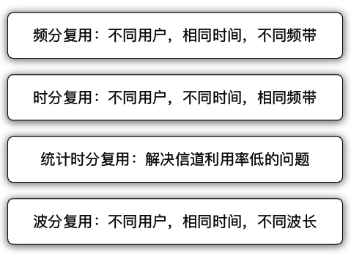
小 结

Slide 51
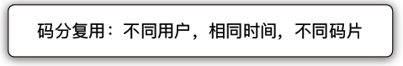
2.4.3 码分复用
每一个用户可以在同样的时间使用同样的频带进行通信。
各用户使用经过特殊挑选的不同码型，因此不会造成干扰。
当码分复用 CDM (Code Division Multiplexing) 信道为多个不同地址的用户所共享时，就称为码分多址 CDMA (Code Division Multiple Access)。
这种系统发送的信号有很强的抗⼲扰能⼒，其频谱类似于⽩噪声，不易被敌⼈发现。

Slide 52
CDMA 工作原理
将每一个比特时间划分为 m 个短的间隔，称为码片 (chip)。
为每个站指派一个唯一的 m bit 码片序列。
发送比特 1：发送自己的 m bit 码片序列。
发送比特 0：发送该码片序列的二进制反码。
例如：S 站的 8 bit 码片序列是 00011011。
1 ➔ 00011011
0 ➔ 11100100
为了方便，我们按惯例将0记为-1,1记为+1：则S站的码片序列为：(–1 –1 –1 +1 +1 –1 +1 +1)

Slide 53
码片序列实现了扩频
假定S站要发送信息的数据率为 b bit/s。由于每⼀个⽐特要转换成 m 个⽐特的码⽚，因此 S 站实际上发送的数据率提⾼到 mb bit/s， 同时 S 站所占⽤的频带宽度也提⾼到原来数值的 m 倍。
扩频通常有 2 大类：
直接序列扩频 DSSS (Direct Sequence Spread Spectrum) 。
跳频扩频 FHSS (Frequency Hopping Spread Spectrum)。

Slide 54
CDMA 的重要特点
每个站分配的码片序列：各不相同，且必须互相正交 (orthogonal)。
正交：向量 S 和 T 的规格化内积 (inner product) 等于 0：
任何一个码片向量和该码片向量自己的规格化内积都是 1 。
一个码片向量和该码片反码的向量的规格化内积值是 –1。

Slide 55
CDMA 工作原理
数据码元比特
1
1
0
t
m 个码片
S 站的码片序列 S
t
发
送
端
S 站发送的信号 S_{x}
t
T 站发送的信号 T_{x}
t
总的发送信号 S_{x} + T_{x}
t
接
收
端
规格化内积 S • S_{x}
t
规格化内积 S • T_{x}
t

Slide 56
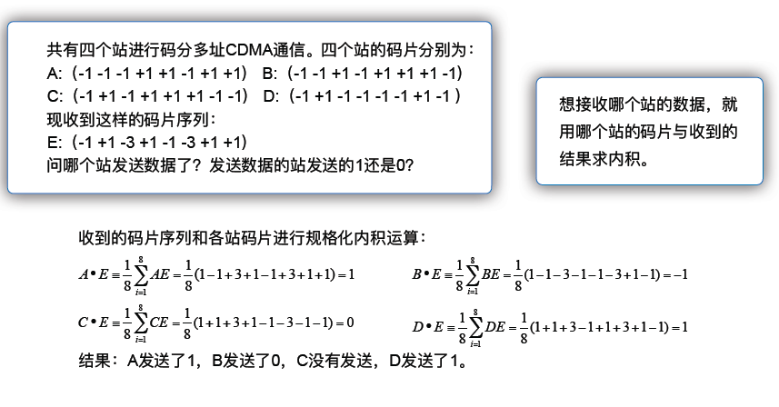
例 题

Slide 57
2.5 数字传输系统
在早期电话网中，从市话局到用户电话机的用户线是采用最廉价的双绞线电缆，而长途干线采用的是频分复用 FDM 的模拟传输方式。
与模拟通信相比，数字通信无论是在传输质量上还是经济上都有明显的优势。
目前，长途干线大都采用时分复用 PCM 的数字传输方式。
脉码调制 PCM 体制最初是为了在电话局之间的中继线上传送多路的电话。

Slide 58
2.5 数字传输系统
由于历史上的原因，PCM 有两个互不兼容的国际标准：
北美的 24 路 PCM（简称为 T1）
欧洲的 30 路 PCM（简称为 E1）
我国采用的是欧洲的 E1 标准。
E1 的速率是 2.048 Mbit/s，而 T1 的速率是 1.544 Mbit/s。
当需要有更高的数据率时，可采用复用的方法。

Slide 59
旧的数字传输系统存在许多缺点
最主要的是以下两个方面：
速率标准不统一
如果不对高次群的数字传输速率进行标准化，国际范围的基于光纤高速数据传输就很难实现。
不是同步传输
在过去相当长的时间，为了节约经费，各国的数字网主要采用准同步方式。
当数据传输的速率很高时，收发双方的时钟同步就成为很大的问题。

Slide 60
同步光纤网 SONET
同步光纤网 SONET (Synchronous Optical Network) 的各级时钟都来自一个非常精确的主时钟。
SONET 为光纤传输系统定义了同步传输的线路速率等级结构
对电信信号称为第 1 级同步传送信号 STS-1 (Synchronous Transport Signal)，其传输速率是 51.84 Mbit/s。
对光信号则称为第 1 级光载波 OC-1 (OC 表示Optical Carrier)。
现已定义了从 51.84 Mbit/s (即OC-1) 一直到 9953.280 Mbit/s (即 OC-192/STS-192) 的标准。

Slide 61
同步数字系列 SDH
ITU-T 以美国标准 SONET 为基础，制订出国际标准同步数字系列 SDH (Synchronous Digital Hierarchy)。
一般可认为 SDH 与 SONET 是同义词。
其主要不同点是：SDH的基本速率为155.52 Mbit/s，称为第 1 级同步传递模块 (Synchronous Transfer Module)，即 STM-1，相当于 SONET 体系中的 OC-3 速率。

Slide 62
SONET的 OC级 / STS级 与SDH的 STM级 的对应关系
线路速率(Mbit/s) | SONET符号 | ITU-T符号 | 表示线路速率的常用近似值
51.840 | OC-1/STS-1 | ⎯
155.520 | OC-3/STS-3 | STM-1 | 155 Mbit/s
466.560 | OC-9/STS-9 | STM-3
622.080 | OC-12/STS-12 | STM-4 | 622 Mbit/s
933.120 | OC-18/STS-18 | STM-6
1244.160 | OC-24/STS-24 | STM-8
2488.320 | OC-48/STS-48 | STM-16 | 2.5 Gbit/s
4976.640 | OC-96/STS-96 | STM-32
9953.280 | OC-192/STS-192 | STM-64 | 10 Gbit/s
39813.120 | OC-768/STS-768 | STM-256 | 40 Gbit/s

Slide 63
SONET / SDH 标准的意义
使不同的数字传输体制在 STM-1 等级上获得了统一。
第一次真正实现了数字传输体制上的世界性标准。
已成为公认的新一代理想的传输网体制。
SDH 标准也适合于微波和卫星传输的技术体制。

Slide 64
2.6.1 ADSL 技术
2.6.2 光纤同轴混合网（HFC网）
2.6.3 FTTx 技术
2.6
宽带接入
技术

Slide 65
2.6 宽带接入技术
用户要连接到互联网，必须先连接到某个ISP。
在互联网的发展初期，用户都是利用电话的用户线通过调制解调器连接到ISP的，电话用户线接入到互联网的速率最高仅达到56 kbit/s。
美国联邦通信委员会FCC原来认为只要双向速率之和超过200 kbit/s 就是宽带。但 2015 年重新定义为：
宽带下行速率要达到 25 Mbit/s
宽带上行速率要达到 3 Mbit/s

Slide 66
2.6 宽带接入技术
从宽带接入的媒体来看，可以划分为两大类：
有线宽带接入
无线宽带接入
下面讨论有线的宽带接入。

Slide 67
2.6.1 ADSL 技术
非对称数字用户线 ADSL (Asymmetric Digital Subscriber Line) 技术就是用数字技术对现有的模拟电话用户线进行改造，使它能够承载宽带业务。
标准模拟电话信号的频带被限制在 300~3400 Hz 的范围内，但用户线本身实际可通过的信号频率仍然超过 1 MHz。
ADSL 技术就把 0~4 kHz 低端频谱留给传统电话使用，而把原来没有被利用的高端频谱留给用户上网使用。
DSL 就是数字用户线 (Digital Subscriber Line) 的缩写。

Slide 68
DSL 的几种类型
ADSL (Asymmetric Digital Subscriber Line)：非对称数字用户线
HDSL (High speed DSL)：高速数字用户线
SDSL (Single-line DSL)：1 对线的数字用户线
VDSL (Very high speed DSL)：甚高速数字用户线
DSL (Digital Subscriber Line) ：数字用户线
RADSL (Rate-Adaptive DSL)：速率自适应 DSL，是 ADSL 的一个子集，可自动调节线路速率）

Slide 69
ADSL 的传输距离
ADSL 的传输距离取决于数据率和用户线的线径（用户线越细，信号传输时的衰减就越大）。
ADSL 所能得到的最高数据传输速率与实际的用户线上的信噪比密切相关。
例如：
0.5 毫米线径的用户线，传输速率为 1.5~2.0 Mbit/s 时可传送5.5公里，但当传输速率提高到 6.1 Mbit/s 时，传输距离就缩短为 3.7 公里。
如果把用户线的线径减小到 0.4 毫米，那么在 6.1 Mbit/s 的传输速率下就只能传送 2.7 公里。

Slide 70
ADSL 的特点
上行和下行带宽做成不对称的。
上行指从用户到 ISP，而下行指从 ISP 到用户。
ADSL 在用户线（铜线）的两端各安装一个 ADSL 调制解调器。
我国目前采用的方案是离散多音调 DMT (Discrete Multi-Tone)调制技术。
这里的“多音调”就是“多载波”或“多子信道”的意思。

Slide 71
DMT 技术
DMT 调制技术采用频分复用的方法，把 40 kHz 以上一直到 1.1 MHz 的高端频谱划分为许多子信道，其中 25 个子信道用于上行信道，而 249 个子信道用于下行信道。
每个子信道占据 4 kHz 带宽（严格讲是 4.3125 kHz），并使用不同的载波（即不同的音调）进行数字调制。这种做法相当于在一对用户线上使用许多小的调制解调器并行地传送数据。

Slide 72
DMT 技术的频谱分布
ADSL 的数字业务
频谱
上行信道
下行信道
传统电话
…
…
0
4
~40
~138
~1100
频率(kHz)

Slide 73
ADSL 的数据率
由于用户线的具体条件往往相差很大（距离、线径、受到相邻用户线的干扰程度等都不同），因此 ADSL 采用自适应调制技术使用户线能够传送尽可能高的数据率。
当 ADSL 启动时，用户线两端的 ADSL 调制解调器就测试可用的频率、各子信道受到的干扰情况，以及在每一个频率上测试信号的传输质量。
ADSL 不能保证固定的数据率。对于质量很差的用户线甚至无法开通 ADSL。
通常下行数据率在32 kbit/s到6.4 Mbit/s之间，而上行数据率在 32 kbit/s 到 640 kbit/s 之间。

Slide 74



ADSL 的组成
基于 ADSL 的接入网
至 ISP
基于 ADSL 的接入网的组成
端局或远端站
电话
分离器
PS
ATU-C
用户线
PS
ATU-C
ATU-R
区域宽带网
ATU-C
居民家庭
DSLAM
至本地电话局
DSLAM (DSL Access Multiplexer) ：数字用户线接入复用器
ATU (Access Termination Unit) ：接入端接单元
ATU-C (C 代表端局 Central Office)：ATU-R (R 代表远端 Remote)
PS (POTS Splitter) ：电话分离器

Slide 75
第二代 ADSL
包括 ADSL2（G.992.3 和 G.992.4）和 ADSL2+（G.992.5）。
通过提高调制效率得到了更高的数据率。
ADSL2 要求至少应支持下行 8 Mbit/s、上行 800 kbit/s的速率。
ADSL2+ 则将频谱范围从 1.1 MHz 扩展至 2.2 MHz，下行速率可达 16 Mbit/s（最大传输速率可达 25 Mbit/s），而上行速率可达 800 kbit/s。
采用了无缝速率自适应技术 SRA (Seamless Rate Adaptation)，可在运营中不中断通信和不产生误码的情况下，自适应地调整数据率。
改善了线路质量评测和故障定位功能，这对提高网络的运行维护水平具有非常重要的意义。

Slide 76
2.6.2 光纤同轴混合网（HFC网）
HFC (Hybrid Fiber Coax) 网是在目前覆盖面很广的有线电视网 CATV 的基础上开发的一种居民宽带接入网。
HFC 网除可传送 CATV 外，还提供电话、数据和其他宽带交互型业务。
现有的 CATV 网是树形拓扑结构的同轴电缆网络，它采用模拟技术的频分复用对电视节目进行单向传输。
HFC 网对 CATV 网进行了改造。

Slide 77
HFC 网的主干线路采用光纤
HFC 网将原 CATV 网中的同轴电缆主干部分改换为光纤，并使用模拟光纤技术。
在模拟光纤中采用光的振幅调制AM，这比使用数字光纤更为经济。
模拟光纤从头端连接到光纤结点 (fiber node)，即光分配结点 ODN (Optical Distribution Node)。在光纤结点光信号被转换为电信号。在光纤结点以下就是同轴电缆。

Slide 78
HFC 网采用结点体系结构
光纤结点
同轴电缆
高带宽光纤
光纤
HFC 网的结构图
头端
光纤
同轴电缆

Slide 79
HFC 网具有双向传输功能，扩展了传输频带
下行信道
上行
信道
调频广播、模拟和数字电视、数据业务
5 65 87 1000
频率(MHz)
我国的 HFC 网的频谱划分

Slide 80
每个家庭要安装一个用户接口盒
用户接口盒 UIB (User Interface Box) 要提供三种连接，即：
使用同轴电缆连接到机顶盒 (set-top box)，然后再连接到用户的电视机。
使用双绞线连接到用户的电话机。
使用电缆调制解调器连接到用户的计算机。

Slide 81
电缆调制解调器 (Cable Modem)
电缆调制解调器是为 HFC 网而使用的调制解调器。
电缆调制解调器最大的特点就是传输速率高。
下行速率一般在 3 ~ 10 Mbit/s之间，最高可达 30 Mbit/s。
上行速率一般为 0.2 ~ 2 Mbit/s，最高可达 10 Mbit/s。
电缆调制解调器比在普通电话线上使用的调制解调器要复杂得多，并且不是成对使用，而是只安装在用户端。

Slide 82
2.6.3 FTTx 技术
FTTx 是一种实现宽带居民接入网的方案，代表多种宽带光纤接入方式。
FTTx 表示 Fiber To The…（光纤到…），例如：
光纤到户 FTTH (Fiber To The Home)：光纤一直铺设到用户家庭，可能是居民接入网最后的解决方法。
光纤到大楼 FTTB (Fiber To The Building)：光纤进入大楼后就转换为电信号，然后用电缆或双绞线分配到各用户。
光纤到路边 FTTC (Fiber To The Curb)：光纤铺到路边，从路边到各用户可使用星形结构双绞线作为传输媒体。

Slide 83
无源光网络 PON (Passive Optical Network) 的组成
光网络单元
发往特定 ONU 的数据
下行
★
★●
ONU
头端
光分路器
光纤干线
★●
★●
◆
OLT
1:N
ONU
★●
…
ONU
●
特定 ONU 发来的数据
★
ONU
★
上行
光纤干线
头端
★●
OLT
1:N
◆
ONU
◆
OLT：光线路终端
●
…
ONU
●
局端
光配线网 (ODN)
用户端

Slide 84
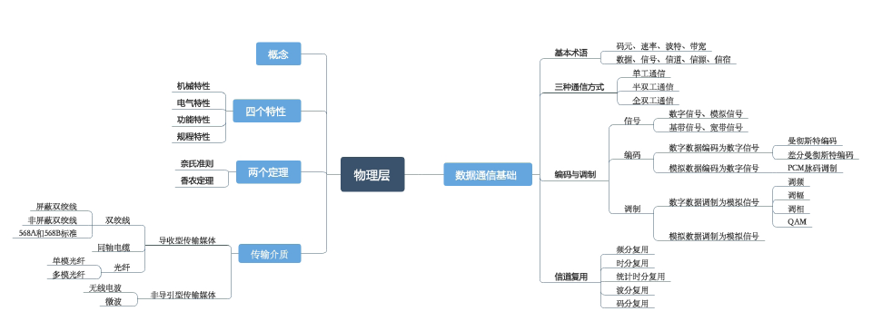
小 结

Slide 85
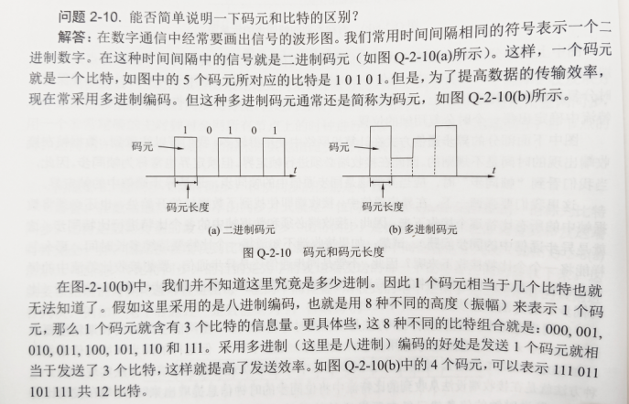
几个问题
“比特/秒”和“码元/秒”是不完全一样的，代表含义不相同。使用二进制编码，一个码元代表一个比特，这时“比特/秒”和“码元/秒”的数值是一样的。
根据编码的不同，一个码元可以对应于几个比特，但也可以是几个码元对应一个比特。

Slide 86
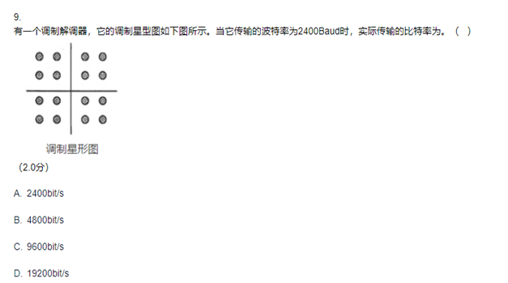
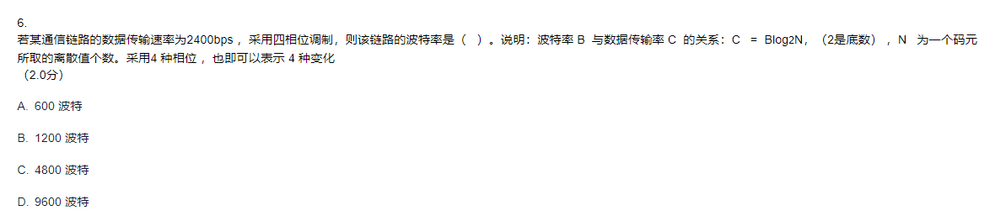
1)码元传输速率:别名码元速率、波形速率、调制速率、符号速率等，它表示1s可以传输多少个码元(也可称为脉冲个数或信号变化的次数)，单位是波特(Baud) 。1波特表示数字通信系统每秒传输一个码元。这里的码元可以是多进制的，也可以是二进制的，但码元速率与进制数无关。

Slide 87
某一数字通信系统传输的是四进制码元,4s传输了8000个码元，求系统的码元传输速率是多少?信息传输速率是多少?若另一通信系统传输的是十六进制码元,6s传输了7200个码元，求他的码元传输速率是多少?信息传输速率是多少?并指出哪个系统传输速率快?
四进制码元系统码元传输速率就是8000/4=2000Baud，
信息传输速率就是2000*log24=4000b/s
十六进制码元系统码元传输速率就是7200/6=1200Baud，
信息传输速率就是1200*log216=4800bit/s
系统传输的是比特流，通常比较的是信息传输速率，所以传输十六进制码元的通信系统传输速率较快，如果用该系统去传输四进制码元会有更高的码元传输速率。

Slide 88
奈氏准则:在理想低通(无噪声，带宽受限)条件下，为了避免码间串扰，极限码元传输速率为2W Baud, W是信道带宽，单位是Hz。
理想低通信道下的极限数据传输率=
系数W表示带宽（HZ），V表示几种码元，或者几种信号的变化（码元的离散电平数目）
例：在无噪声的情况下,若某通信链路的带宽为3kHz ,采用4个相位,每个相位具有4种振幅的QAM调制技术,则该通信链路的最大数据传输率是多少?信号有4 x 4=16种变化，最大数据传输率=2 x 3k xlog₂16=24kb/s

Slide 89
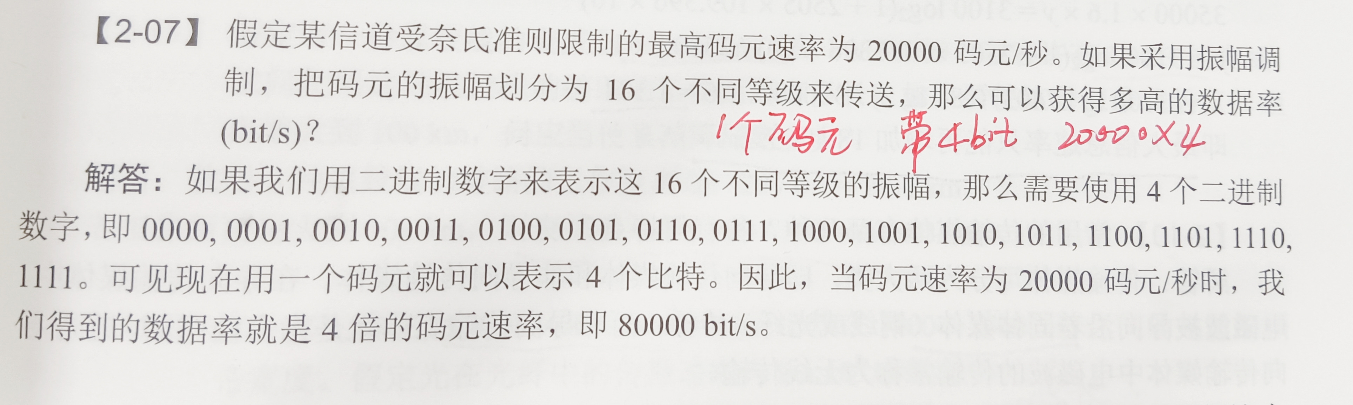

Slide 90
﻿ 2-08假定要用3kHz带宽的电话信道传送64kb/s的数据(无差错传输),试问这个信道应该具有多高的信噪比(分别用比值和分贝来表示),这个结果说明什么问题?
答:根据香农公式:C = W × log₂(1+S/N),已知C=64kb/s,W=3khz,代入公式: 1 +S/N = 2 ^{(C/W)=} 2 ^{(64/3)=}2 ^{21.33333}=2642239.8,得到:S/N = 2642238.8 转换为dB(分贝)的公式是:10 × lg(S/N),(注意lg表示以10为底的对数) 因此, S/N=10 × lg(2642238.8)= 10 × 6.42 = 64.2(dB),说明这是个信噪比很高的信道。

Slide 91
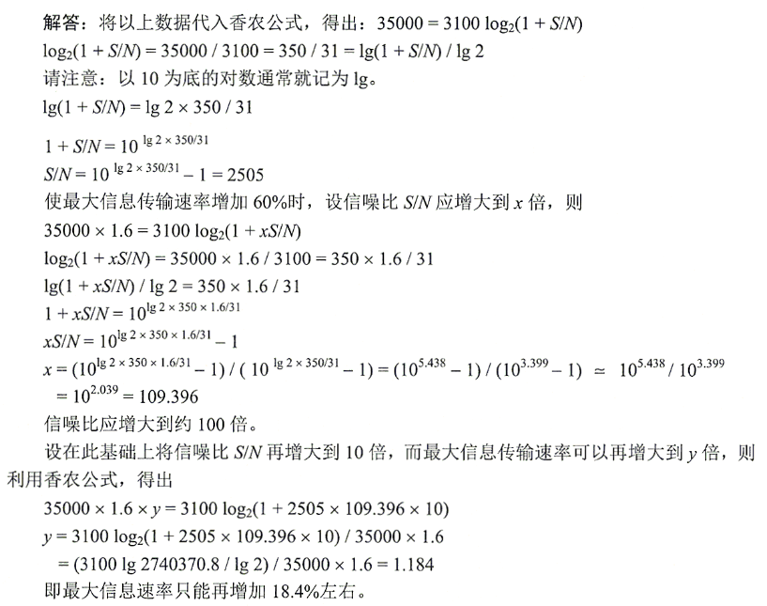
2-09.用香农公式计算一下，假定信道带宽为3100Hz，最大信道传输速率为35Kb/ｓ，那么若想使最大信道传输速率增加60%，问信噪比Ｓ/Ｎ应增大到多少倍？如果在刚才计算出的基础上将信噪比Ｓ/Ｎ再增大到十倍，问最大信息速率能否再增加20%？

Slide 92
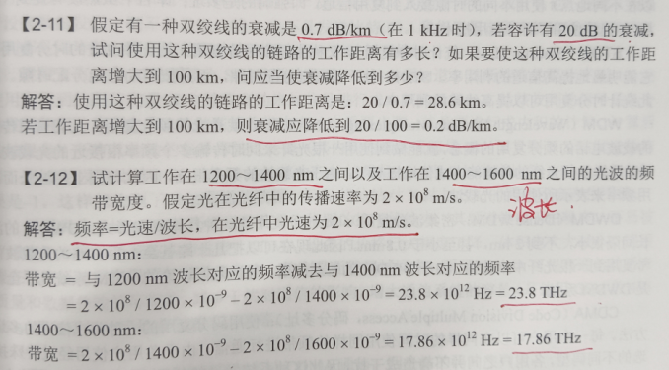

Slide 93
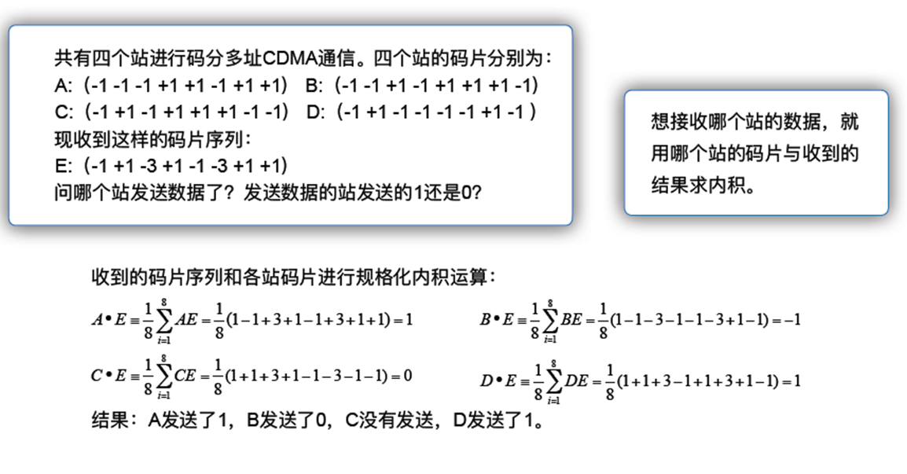
【2-16】

